Slide 1
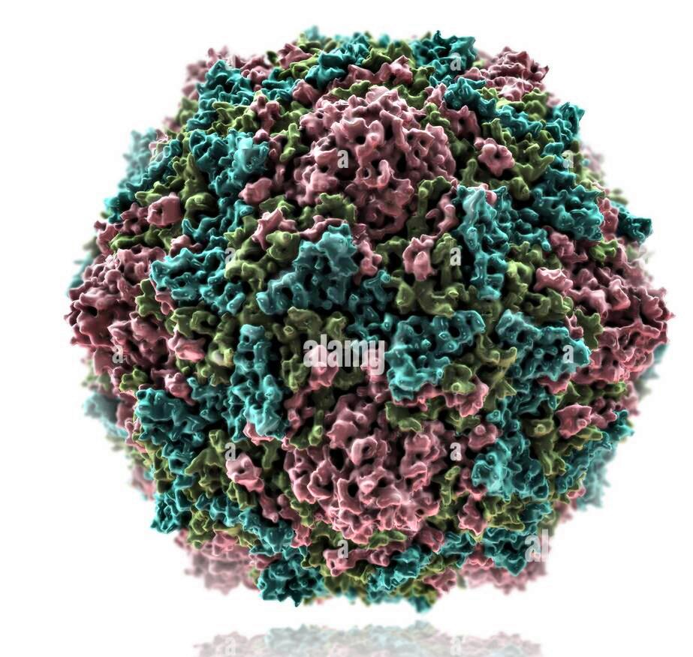
Фармацевтический колледж Красноярского государственного медицинского университета им. проф. В.Ф.Войно-Ясенецкого
Тема презентации: «Вирус коксаки»
Выполнил студент отделении фармация
Оюн Саглана

Slide 2
Цель
Изучить:
Заболевания
Симптомы
Историю
Пути передачи
Виды

Slide 3
Чем представляет собой вирус Коксаки ¿?
Вирус Коксаки принадлежит к семейству энтеровирусов семейства Picornaviridae, которые состоят из одной нити РНК После лечения стойкий иммунитет не формируется, но в повторном заболевании проходит в нетяжелой форме. «турецкая ветрянка» или «турецкий вирус».
Вирус Коксаки вызывает острые заболевания как лихорадка в виде энтеровирусной экзантемы, серозного менингита, миалгии, при осложнениях :гепатит, перикардит
Источником распространения вируса Коксаки может быть только человек.

Slide 4
Строение энтеровируса коксаки

Slide 5
История появления вируса Коксаки*
Вирус Коксаки был впервые обнаружен в 1948 году американским ученым Гилбертом Даллдорфом , тогда он исследовал образцы биоматериалов детей, страдающих полиомиелитом
в России узнали летом 2017 ,произошла вспышка заболевания среди российских туристов. В последние годы вспышки инфекции практически ежегодно регистрируются на морских курортах.

Slide 6
Особенность вируса коксаки
Устойчив замораживанию, растворам спирта 70%, кислотам;выживает в желудочном соке, сохраняя патогенные свойства несколько месяцев,но под действием формалина, ультрафиолета, t 100° C и радиоактивном облучении погибает мгновенно.

Slide 7
Группы риска заряжения
дети, посещающие детские сады, дошкольные учреждения, игровые центры, школы .
новорожденные – из-за недостаточно сформированного иммунитета;
пожилые люди с ослабленным иммунитетом.лица с иммунодефицитными состояниями (онкологические больные, ВИЧ-инфицированные).

Slide 8
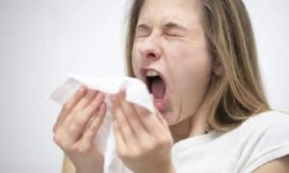
Пути передачи
● Фекально-оральный.
● Водный.
● Воздушно-капельный.

Slide 9
Группы возбудителя
Коксаки A (24 серотипа) вызывает поражения слизистых оболочек и кожи. Может провоцировать герпетическую ангину, стоматита, конъюнктивит,высыпания на теле
Коксаки B (6 серотипов)взывает болезнь Борнхольма, сопровождающая головной и мышечной болью, лихорадкой. Поражают внутренние органы

Slide 10
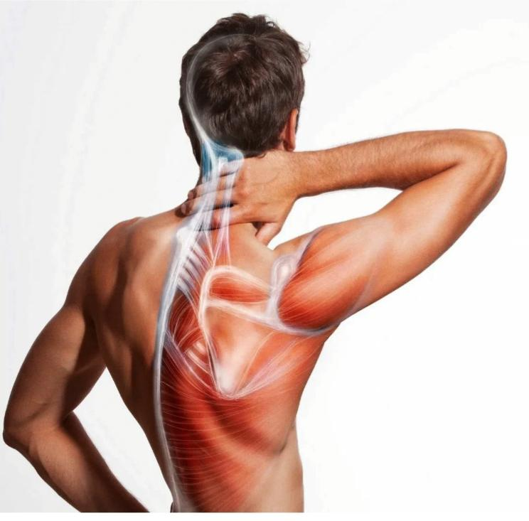
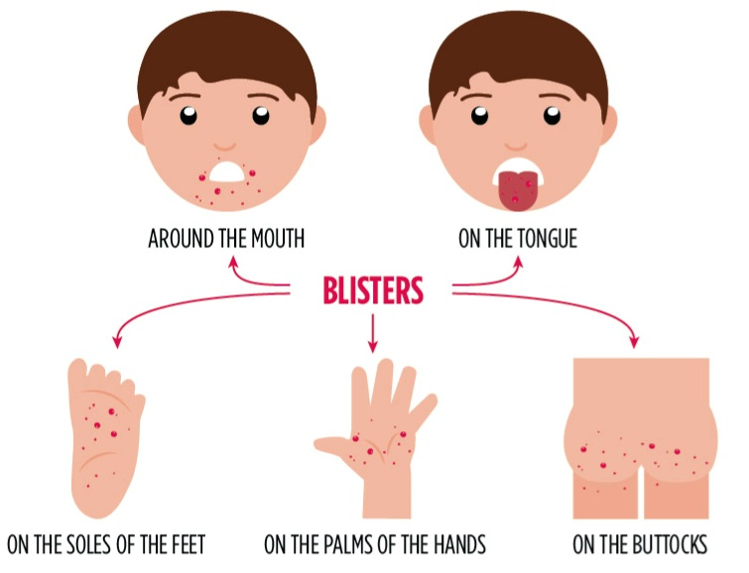
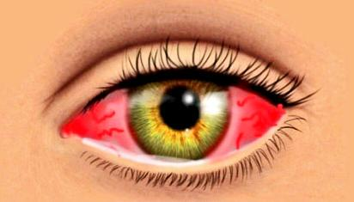
Симптомы вируса коксаки
У взрослых
Появление болей в мышцах, преимущественно отмечается проблема в верхней части туловища Жар и озноб Воспаление слизистых оболочек глаз — конъюнктивит Сыпь на коже Рвота или диарея

Slide 11
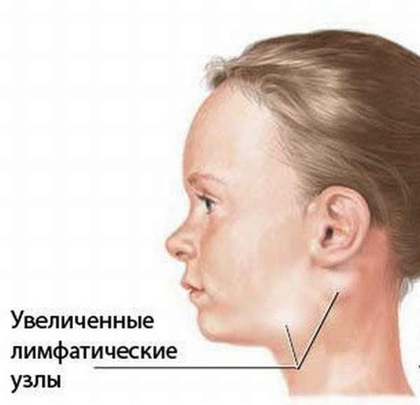
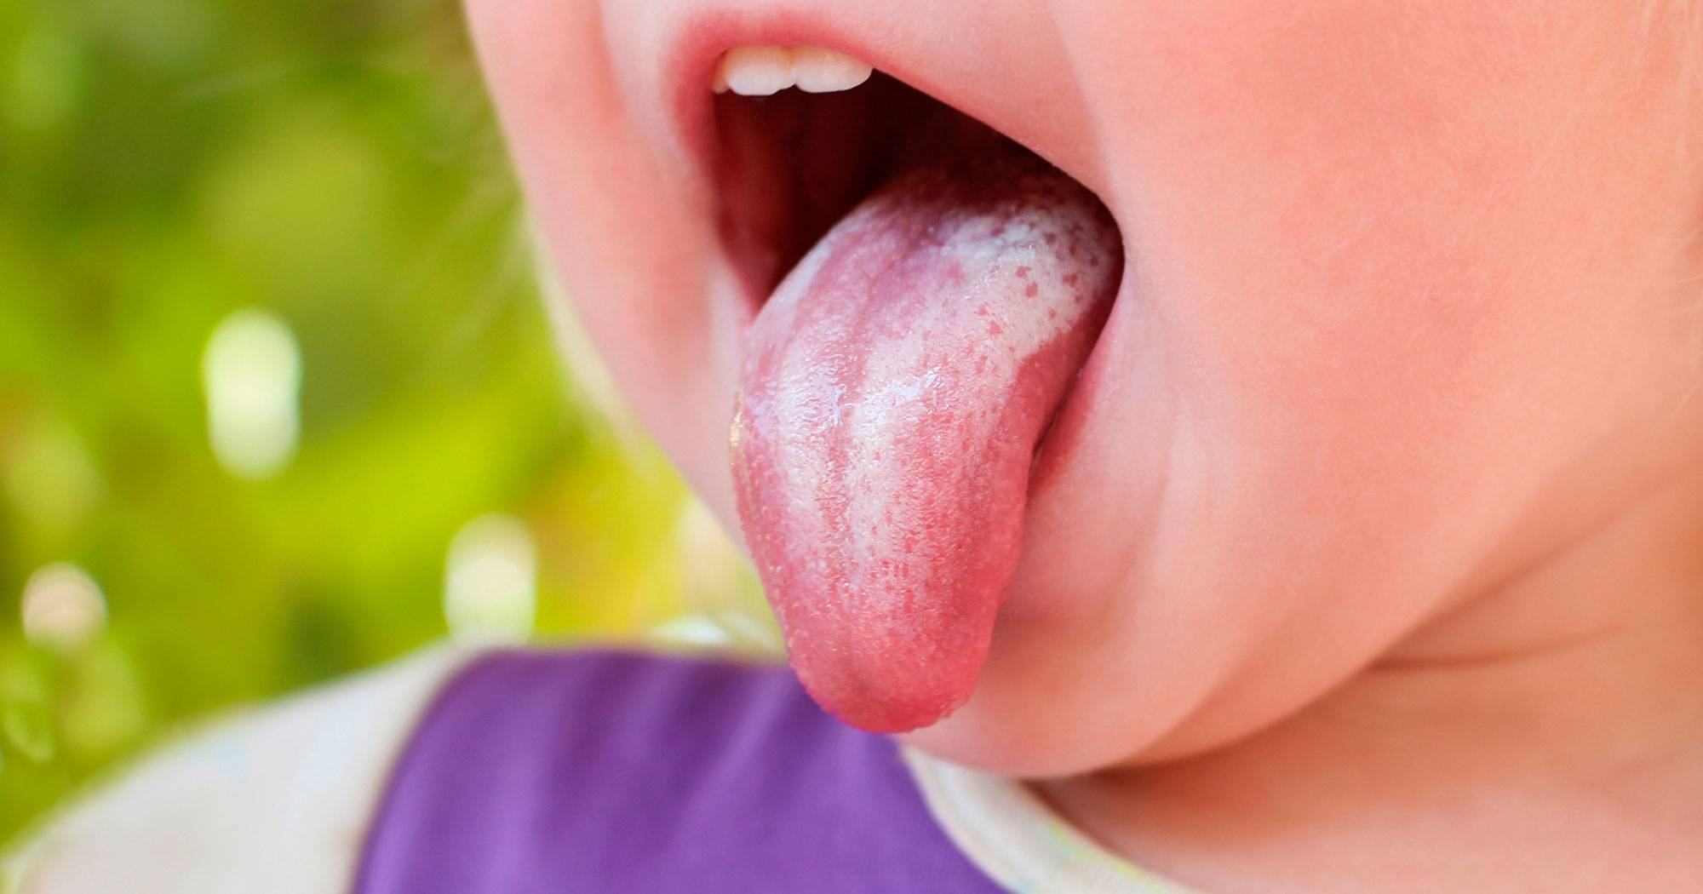
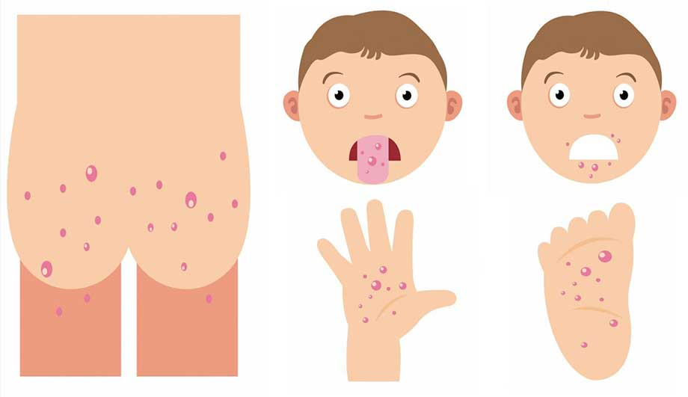
Симптомы вируса коксаки
У детей
лихорадка 39-40°C;
увеличение лимфоузлов;
тошнота и рвота;
сильная головная боль;
белый налет на языке;
высыпания на теле.
Стоматит

Slide 12
Диагностика вируса Коксаки и Профилактика
Диагностика вируса Коксаки начинается с осмотра пациента, сбора анализа, результаты исследований:
выявление ДНК возбудителя в биоматериале (в крови, слюне, выделениях из носа, моче) методом полимеразной цепной реакции (ПЦР);
лабораторное подтверждение энтеровирусной инфекции Коксаки;
.

Slide 13
Лечение
противовирусные,жаропонижающие
Соблюдение санитарное эпидемиологических правил и норм
Восстанавливание баланса воды и электролитов.
Лучшая и наиболее эффективная стратегия профилактики-это соблюдение надлежащей гигиены рук, избегание контакта с инфицированными, воздержание от прикосновения к слизистым оболочкам лица и дезинфекция часто соприкасающихся поверхностей

Slide 14
Вывод
Я изучила особенности вируса коксаки :строение, пути передачи, симптомы ,риски заряжения.Благодаря научным источникам узнала лечение и профилактику болезней вызванным вирусом

Slide 15
Спасибо за внимание
(*＾3＾)/～☆

